Slide 1



Túneles
Milenarios

Slide 2
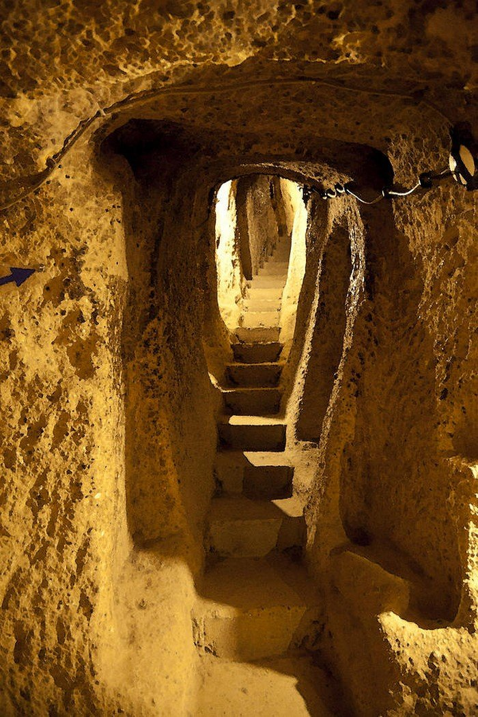

Los enormes Túneles subterraneos de 12.000 años de antigüedad que se extienden desde Escocia a Turquia…

Slide 3
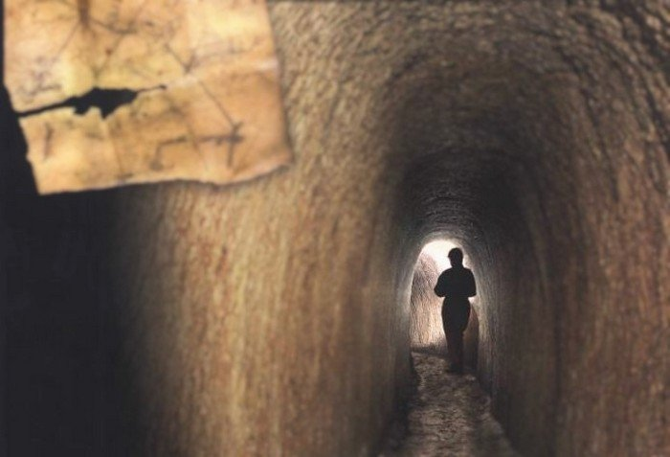

Slide 4
Hace más de 12.000 años, la gente antigua de Europa comenzó a construir unos túneles subterráneos masivos a través de todo el continente. Nadie sabe por qué o cómo se hicieron estos túneles, pero están entre las características más increíbles atribuidas al hombre hace miles de años. De hecho, hace más de 10.000 años, el hombre antiguo era capaz de erigir algunas de la estructuras antiguas más fascinantes conocidas por el hombre. La prueba de ello es Göbekli Tepe.

Slide 5
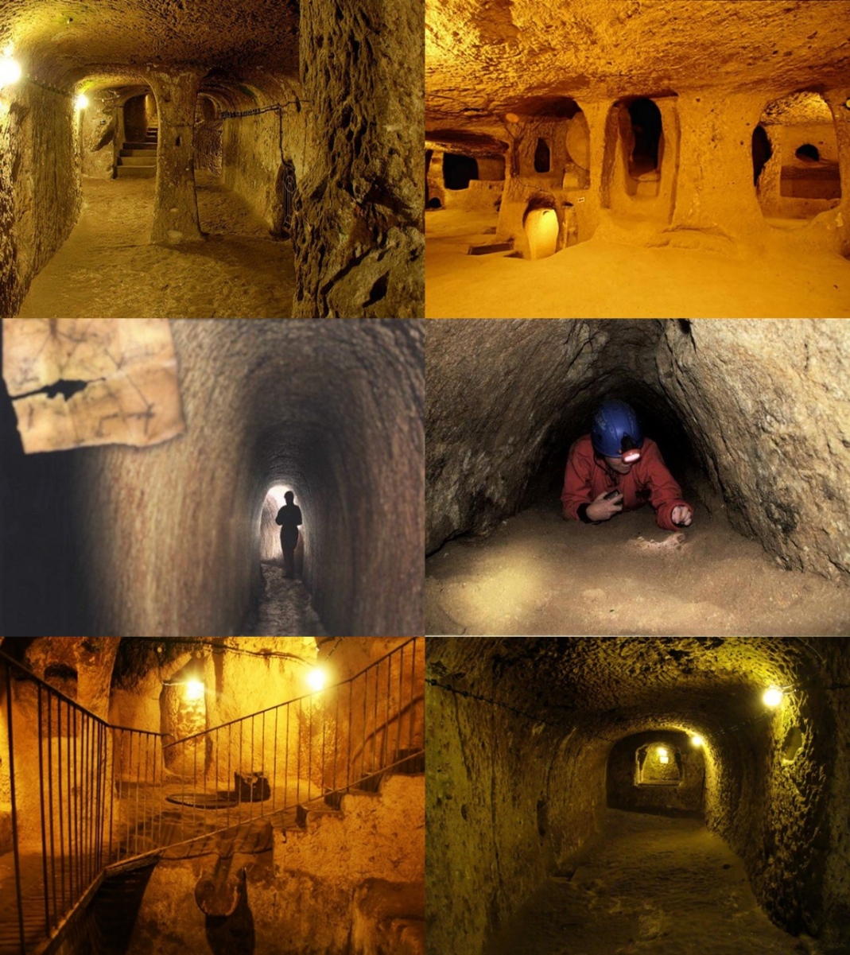

Slide 6
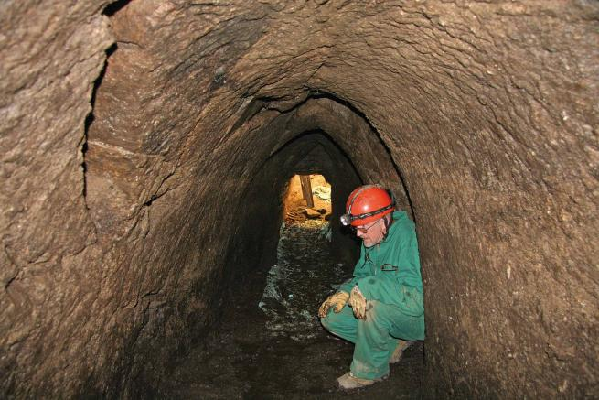

Slide 7
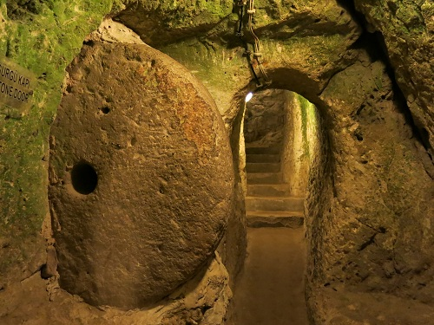

Slide 8
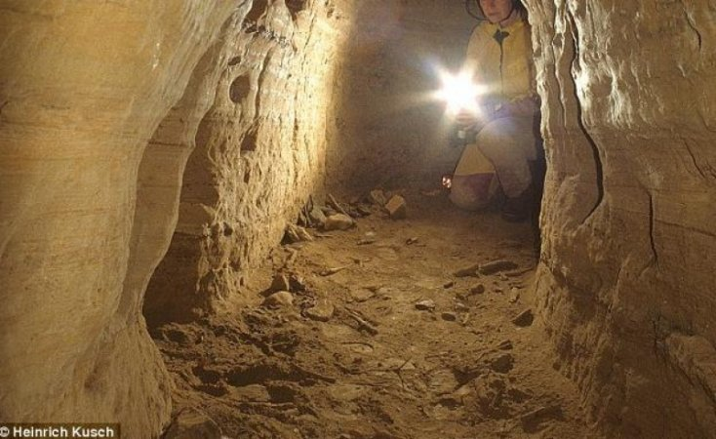

Slide 9
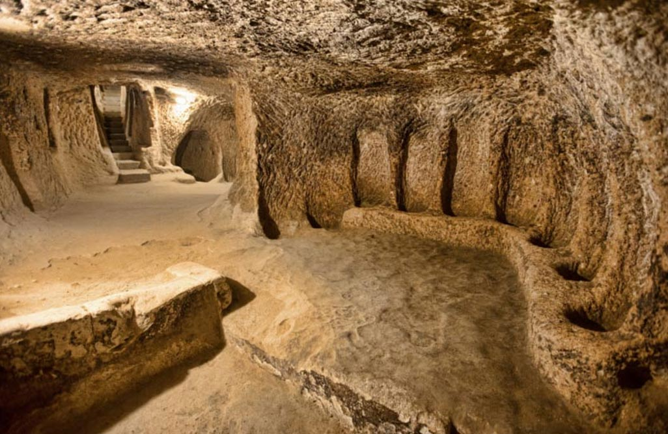

Slide 10
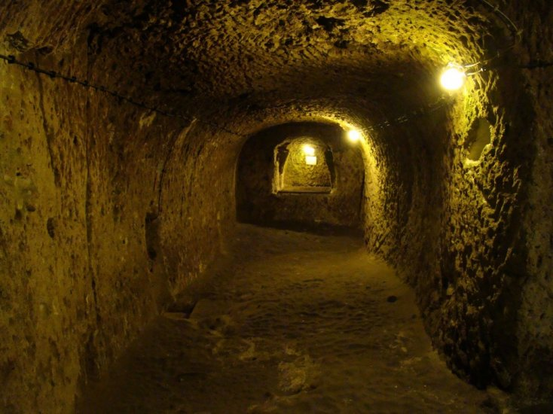

Slide 11
Los arqueólogos han descubierto en la Alemania moderna miles de túneles subterráneos que datan de la Edad de Piedra. Estos túneles se extendieron por toda Europa, desde Escocia hasta Turquía, dejando a los investigadores desconcertados sobre función original. ¿Cuál fue el propósito de estos enigmáticos túneles? ¿Se usaron como tumbas? ¿Fueron cámaras gigantes usadas para rituales religiosos? ¿O eran escondites destinados a ofrecer protección contra depredadores? ¿O simplemente para un cataclismo global?

Slide 12
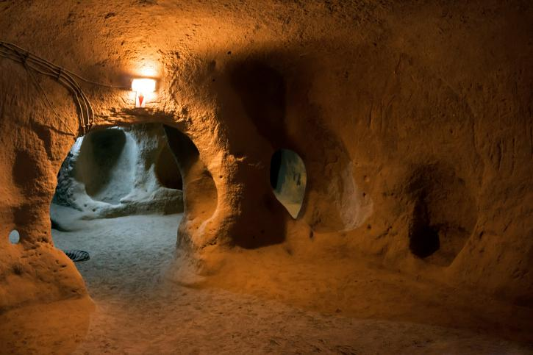

Slide 13
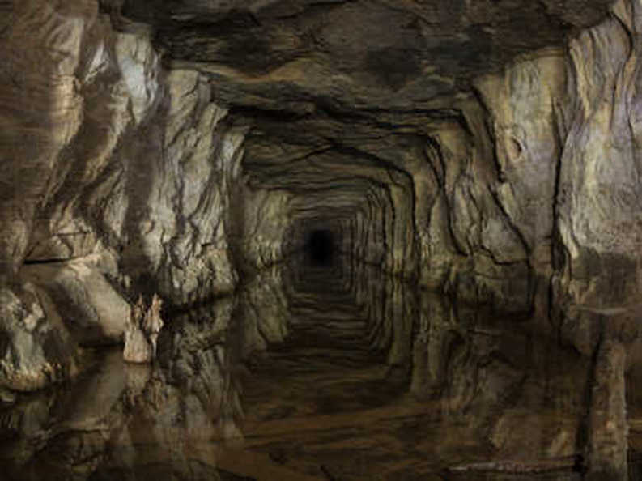

Slide 14
A lo largo de Europa, los arqueólogos han comenzado a explorar los numerosos túneles. Muchos investigadores, entre ellos el arqueólogo alemán Dr. Heinrich Kush, creen que estos túneles megalíticos fueron utilizados como carreteras modernas, permitiendo la transición de personas y conectándose a lugares distantes de toda Europa. El el libro Secretos de la puerta subterránea a un mundo antiguo (En alemán: Tore zur Unterwelt), el dr. Kush afirma que la evidencia de los túneles subterráneos se encontró bajo docenas de asentamientos neolíticos en toda Europa.

Slide 15
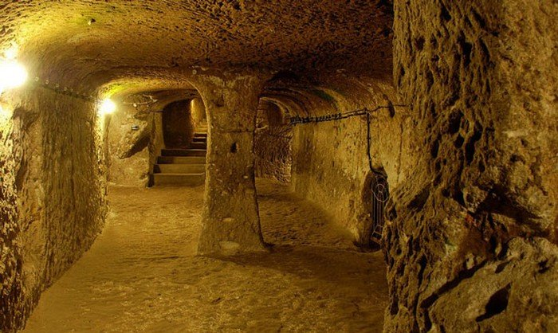

Slide 16
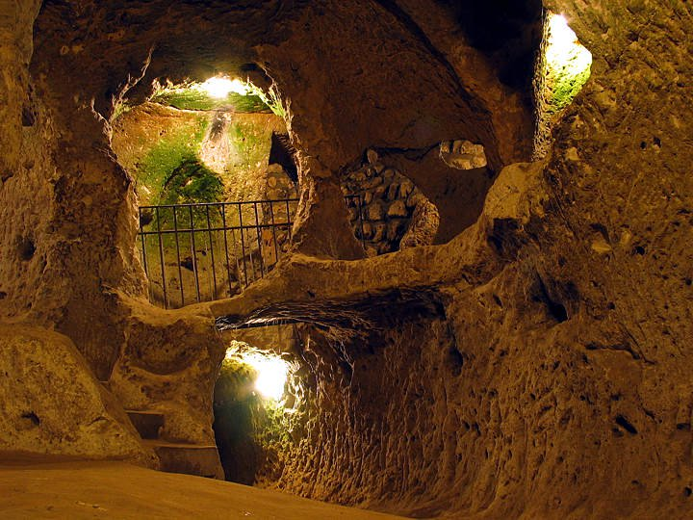

Slide 17
Estos enormes túneles son llamados a menudo como autopistas antiguas. Curiosamente, muchos de estos grandes túneles todavía existen en toda Europa, y los investigadores están empezando a localizarlos y a descubrirlos. El dr. Kush afirma que “a través de Europa, había miles de estos túneles, desde el norte de Escocia hasta el Mediterráneo. Se intercalan con rincones y en algunos lugares son más grandes, y hay asientos, o cámaras e almacenamiento y habitaciones. No todos se unen pero, juntos, es una enorme red subterránea.

Slide 18
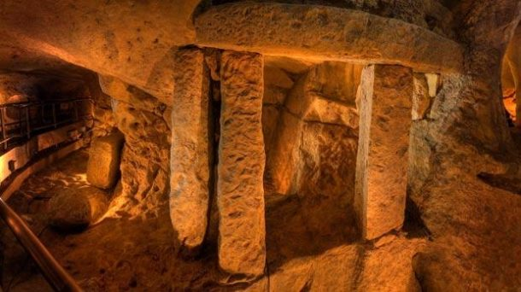

Slide 19
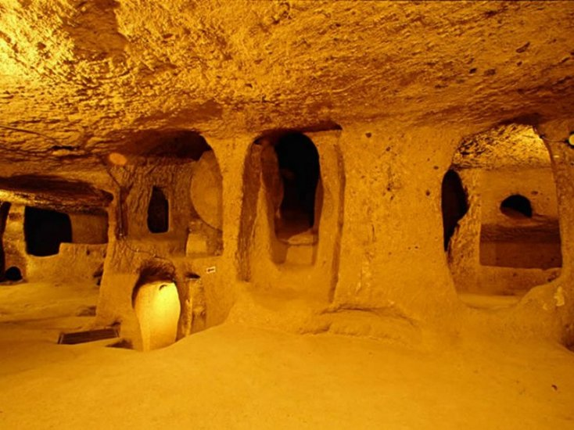

Slide 20
En su libro, el doctor Henry Kush, profesor de la Universidad Karl-Franzen de Graz, junto con su esposa Ingrid, analiza la intrincada red de túneles de la región de Estiria, en Austria, cuyo objetivo sigue siendo un profundo misterio. Hasta el momento, no hay explicaciones sobre la función de los túneles que satisfagan a los investigadores. Sin embargo, existen pruebas de radiocarbono realizadas sobre materiales orgánicos encontrados en los túneles que datan de miles de años.

Slide 21
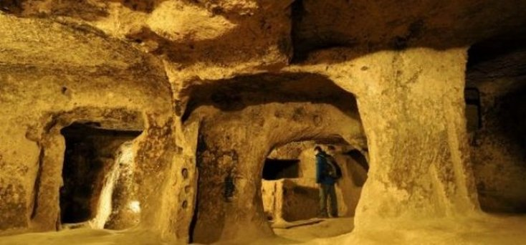

Slide 22
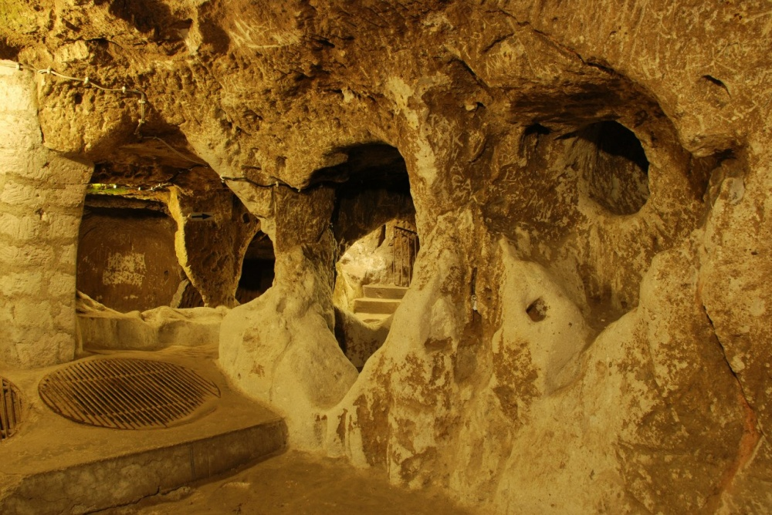

Slide 23
Muchas de las denominadas cámaras están conectadas a lugares de interés o antiguos asentamientos. Las entradas del túnel se encuentran a veces cerca de viejas casas de granja, iglesias antiguas, cementerios, o en medio de los bosques. Estos túneles fueron construidos por personas que sabían exactamente lo que estaban haciendo. Los constructores eran extremadamente conocedores y crearon túneles de manera que estas gigantescas carreteras subterráneas pudieran sobrevivir decenas de miles de años.

Slide 24
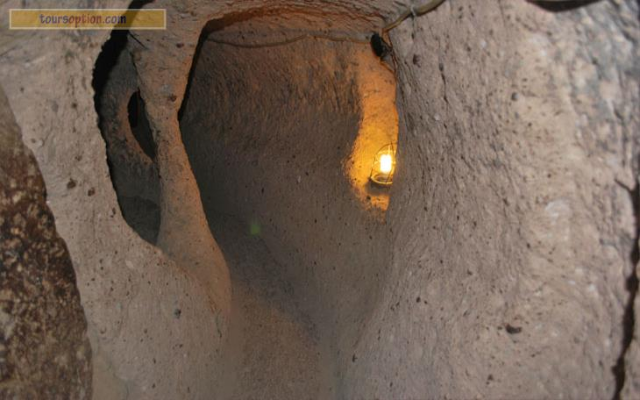

Slide 25
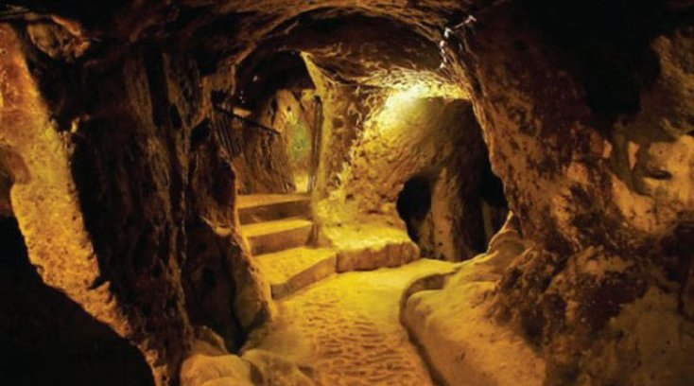

Slide 26
De hecho, los constructores antiguos crearon un método de construcción en zig-zag que permitía a los túneles soportar un peso excesivo. Túneles similares a los encontrados en Austria y Alemania han sido descubiertos por toda Europa, concretamente, España, Hungría, Turquía, Inglaterra e incluso Bosnia. Sin embargo, nadie ha sido capaz de explicar cómo o por qué fueron construidos estos túneles antiguos. Expertos creen firmemente que la extensa red de túneles fue una forma ideada para protegerse de los peligros del mundo exterior.

Slide 27
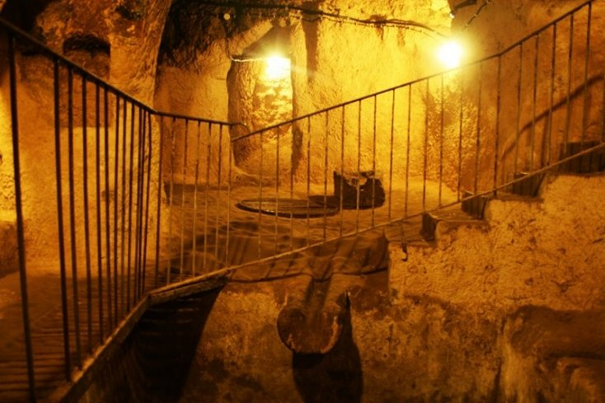

Slide 28
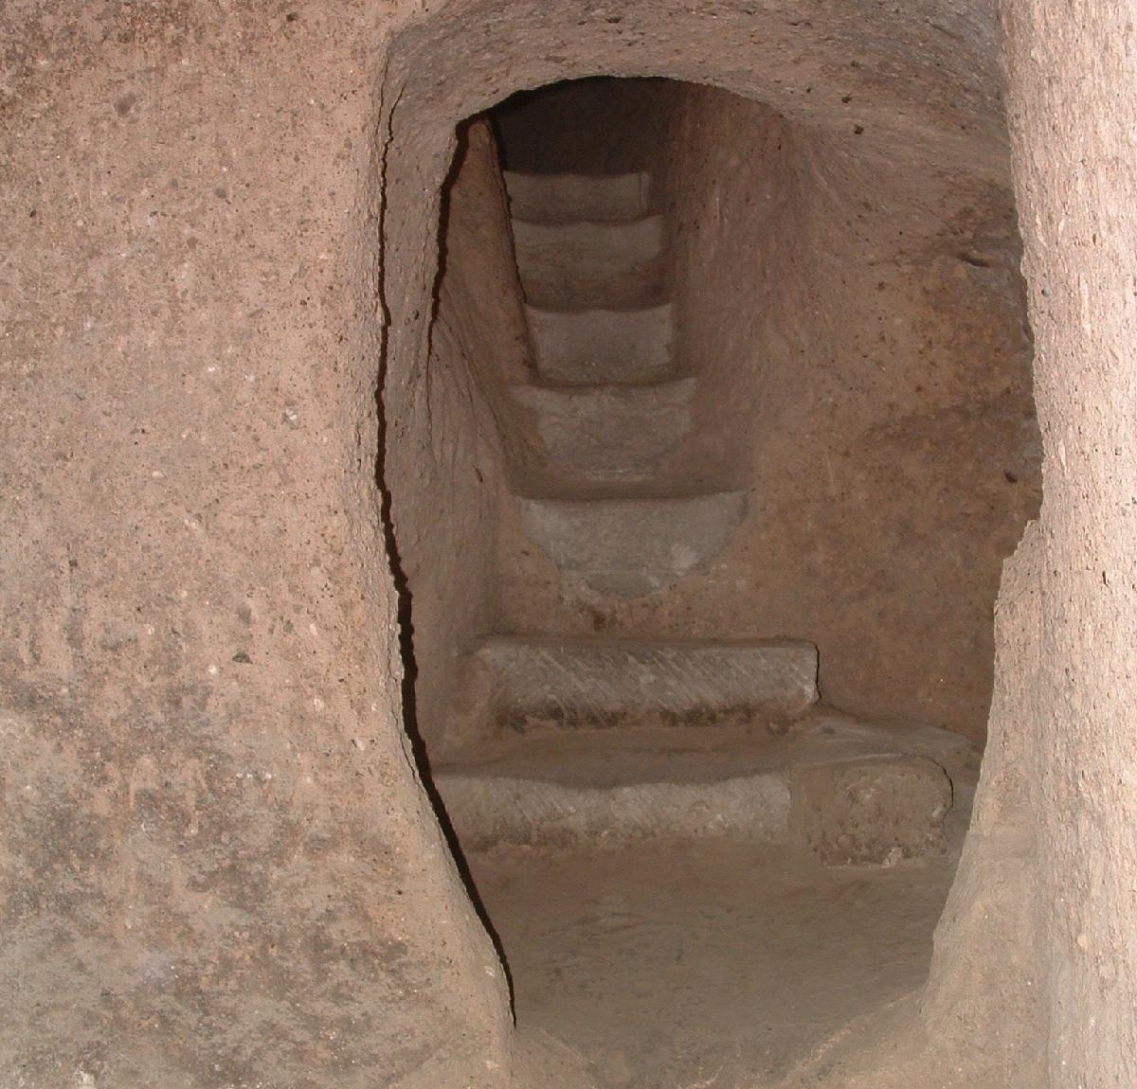

Slide 29
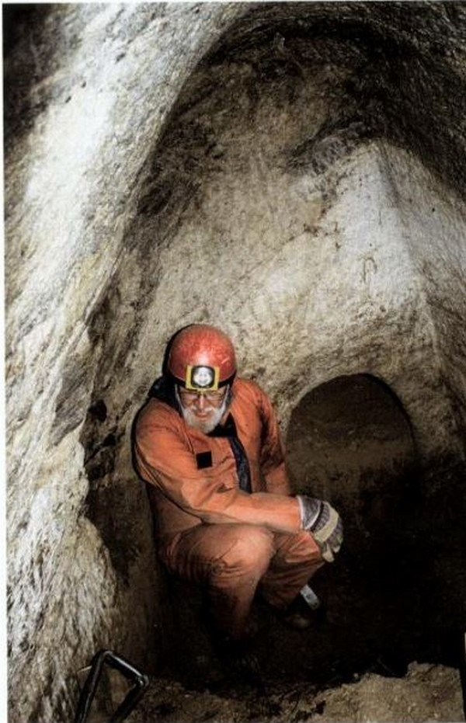
Muchos investigadores creen que los túneles fueron utilizados como carreteras modernas, permitiendo a la gente moverse libremente por todo el continente en tiempos de guerra o epidemias. Sin embargo, hay algunos investigadores que creen que la red de túneles en Europa es solo un pequeño descubrimiento que eventualmente conducirá hacia un vasto mundo subterráneo a la espera de ser descubierto. No obstante, es sorprendente comprender que la gente creó estos túneles decenas de miles de años atrás.

Slide 30


Slide 31
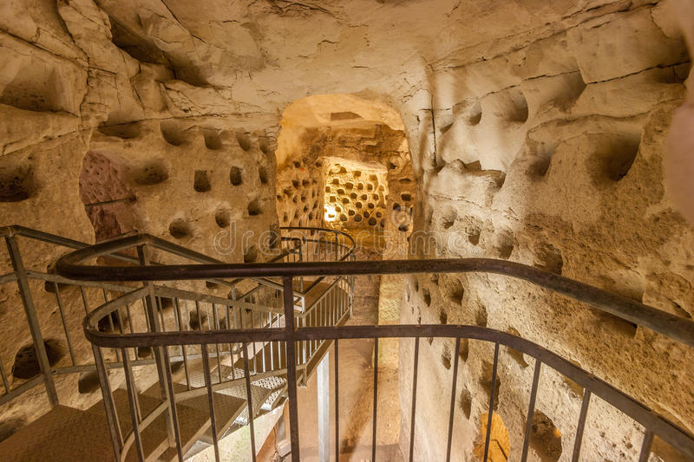

Slide 32
Mientras que los arqueólogos de la corriente principal promueven firmemente la creencia de que hace 10.000 años, el hombre antiguo era extremadamente primitivo, algunos descubrimientos como el santuario Göbekli Tepe, que se estima en 12.000 años, las pirámides de Giza y Stonehenge, demuestran que nuestros antepasados poseían técnicas extremadamente avanzadas, tecnologías y medios que finalmente los permitieron erigir algunas de las estructuras más importantes e increíbles alrededor del mundo.

Slide 33
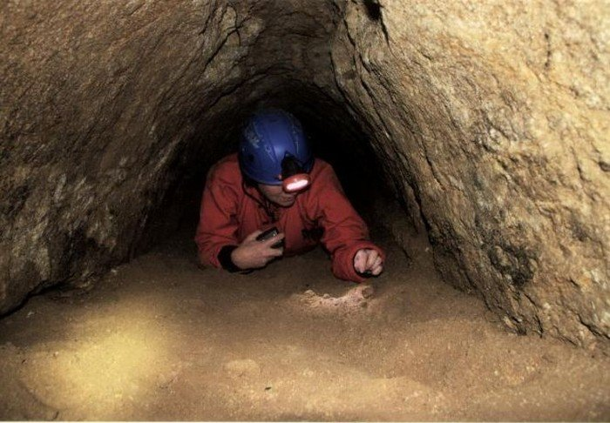

Slide 34
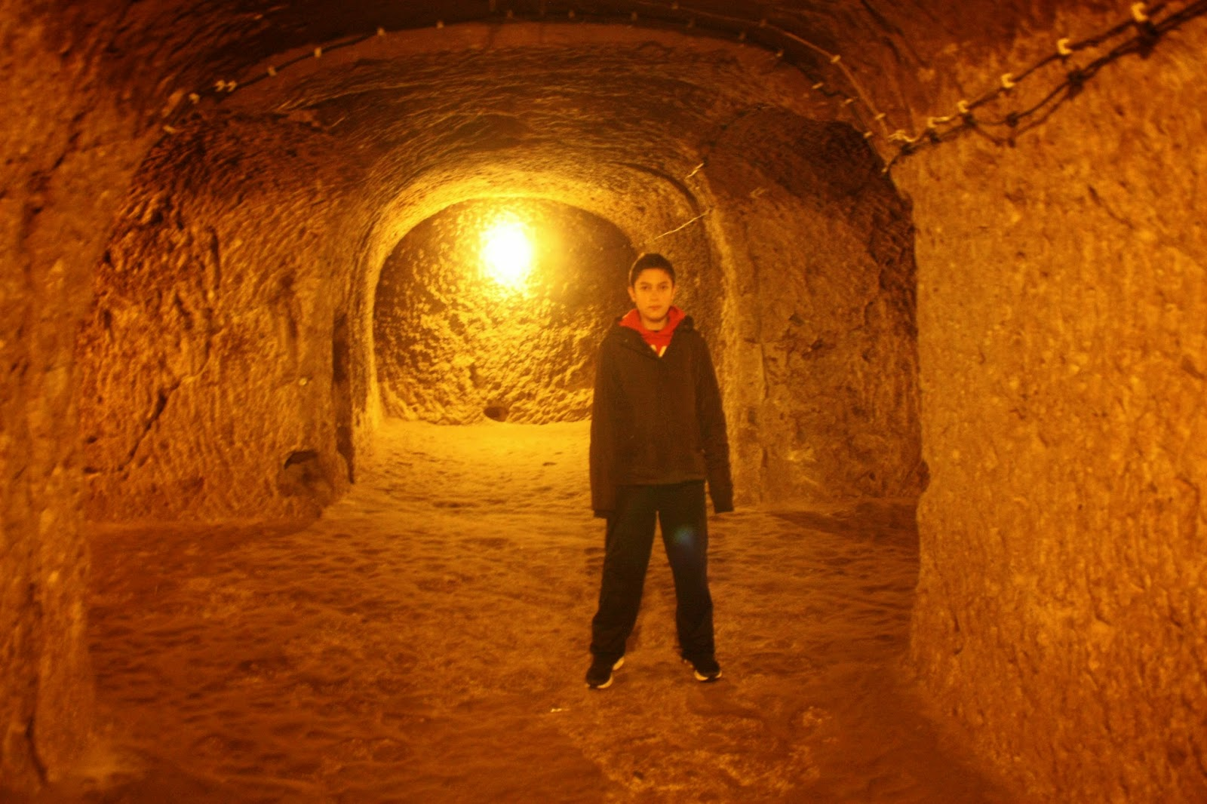

Slide 35
El descubrimiento de los túneles indica claramente que el hombre antiguo no pasó sus días cazando animales y recolectando frutos, sino que se dedicó a trabajos de ingeniería que requerían enormes recursos intelectuales y diseño. Sin embargo, estos túneles no solo son exclusivos de Europa. De hecho, existen numerosas culturas antiguas del mundo que mencionan la existencia de túneles similares, que conducen al inframundo. Según los indios Macuxi del Amazonas, una vasta red de túneles conecta nuestro mundo con misteriosas cámaras ubicadas bajo la superficie.

Slide 36
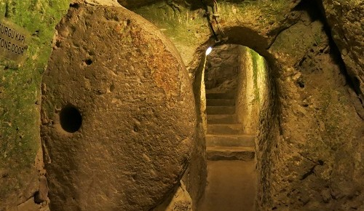

Slide 37
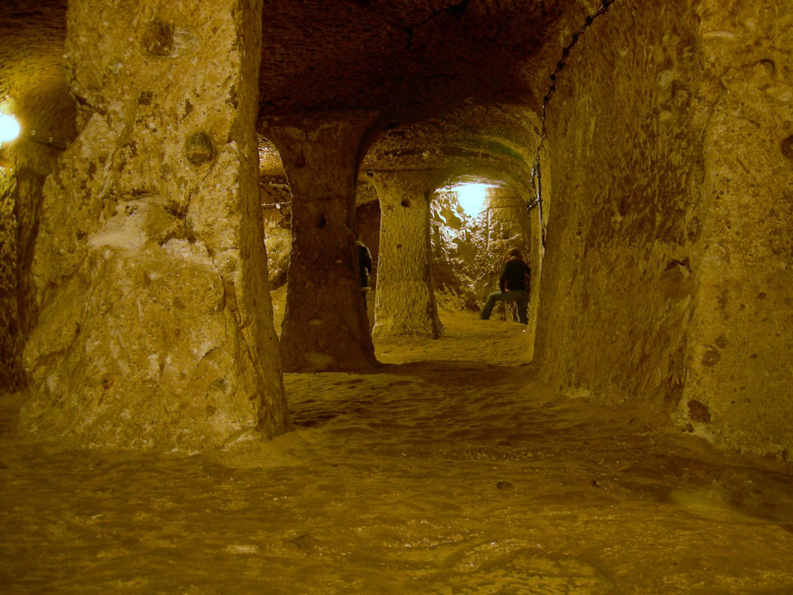

Slide 38
Los indígenas Macuxi son indígenas y viven en el Amazonas, en países como Brasil, Guyana y Venezuela. Según sus leyendas, son los descendientes de los hijos del Sol, el creador del Fuego y la enfermedad y los protectores de la “Tierra Interior”. Hasta el año 1907, los Macuxies entrarían en alguna especie de caverna, y viajaban de 13 a 15 días hasta llegar al interior. Es ahí, “al otro lado del mundo, en la Tierra interior” es donde viven los Gigantes, criaturas que tienen alrededor de 3 o 4 metros de altura. ¿Le ha parecido interesante? ¡Pues no dude en compartir este trabajo con todo el mundo.

Slide 40
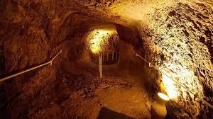

Slide 41

Poco más se sabe de esos túneles, lo que los convierte en un fantástico objetivo para los vendemisterios, que no dudan en modificar u omitir las partes de la historia que hagan falta para que quede más atractiva… y vendible.

Slide 42
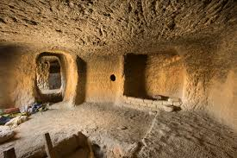

Slide 44
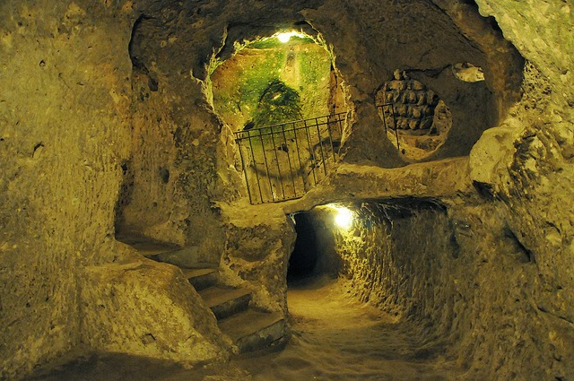

Slide 45
No todos los túneles están interconectados. De hecho muy pocos lo están.
El artículo se publicó el 4 de agosto de 2011 y no está firmado.
Pero el libro y el autor existen en realidad.

Slide 46
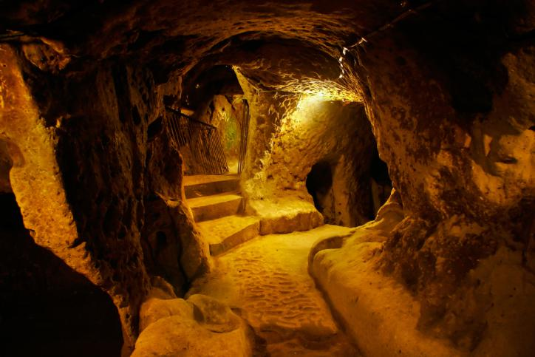

Slide 47
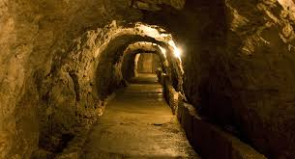

Slide 48

Hoy es martes, 28 de agosto de 2018
Ahora mismo son las 21:58 horas.
UN FUERTE
ABRAZO,
QUE TENGAS
UN BUEN DIA

Slide 49







¿Te ha gustado?
Puedes ver más entrando
Aquí
Además puedes recibir powerpoints en tu correo electrónico suscribiéndote aquí:

